Slide 1
JS 쇼핑몰 프로젝트
김우혁

Slide 2
목차
Table of contents
쇼핑몰 소개
쇼핑몰 프로젝트
Chapter 3
Chapter 4

Slide 3



쇼핑몰 소개
SUBTITLE IS HERE
이곳에 제목을 넣으세요.
이곳에 제목을 넣으세요.
이곳에 제목을 넣으세요.
이곳에는 내용을 넣으시면 됩니다.
간단한 포인트의 내용을 설명하는
용으로 쓰기 좋습니다.
이곳에는 내용을 넣으시면 됩니다.
간단한 포인트의 내용을 설명하는
용으로 쓰기 좋습니다.
이곳에는 내용을 넣으시면 됩니다.
간단한 포인트의 내용을 설명하는
용으로 쓰기 좋습니다.

Slide 4
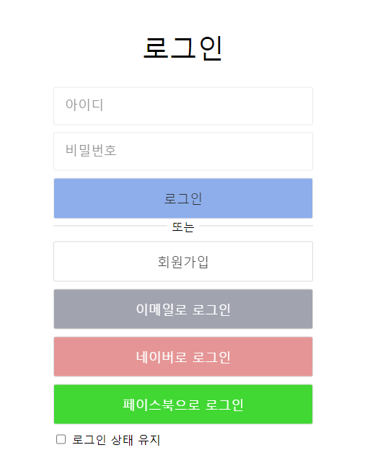
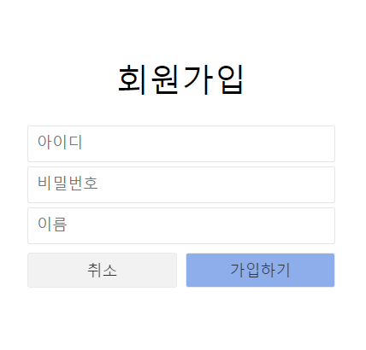

쇼핑몰 프로젝트
2021-07-19 ~ 2021-07-25
이곳에 제목을 넣으세요.
이곳에는 내용을 넣으시면 됩니다.
사진이나 이미지를 첨부하여 설명하는 내용을 넣으시면 됩니다.

Slide 5
TITLE IS HERE
SUBTITLE IS HERE
내용의 제목을 입력해주세요
내용의 제목을 입력해주세요
내용을 입력해주세요 여러가지의 항목을
정리하여 나타낼 수 있는 화면 입니다.
내용을 입력해주세요 여러가지의 항목을
정리하여 나타낼 수 있는 화면 입니다.
내용의 제목을 입력해주세요
다양한 컨텐츠
내용의 제목을 입력해주세요
내용을 입력해주세요 여러가지의 항목을
정리하여 나타낼 수 있는 화면 입니다.
내용을 입력해주세요 여러가지의 항목을
정리하여 나타낼 수 있는 화면 입니다.
내용의 제목을 입력해주세요
내용의 제목을 입력해주세요
내용을 입력해주세요 여러가지의 항목을
정리하여 나타낼 수 있는 화면 입니다.
내용을 입력해주세요 여러가지의 항목을
정리하여 나타낼 수 있는 화면 입니다.

Slide 6
TITLE IS HERE
SUBTITLE IS HERE
이곳에 제목을 넣으세요.
이곳에는 내용을 넣으시면 됩니다.
사진이나 이미지를 첨부하여 설명하는 내용을 넣으시면 됩니다.

Slide 7
Thank you.
Thank you for coming today.

